Slide 1


SYSTEM DESIGN & IMPLEMENTATION
网络流量检测管理系统
设计与实现
答辩人：郭子谊
导师： 范 伟
职称： 副教授
2026年05月18日

Slide 2


目录概览
系统概述与背景研究
系统关键技术分析
系统需求与总体设计
系统详细设计与实现
系统测试与总结展望

Slide 3


SYSTEM OVERVIEW & RESEARCH
系统概述与背景研究

Slide 4




项目背景与意义
开发调试与安全观测需求增长
Web应用复杂度提升，代理系统需超越转发，提供实时监控、策略配置与抓包留存等综合能力。
GOAL
系统目标
传统工具在可视化流量管理上的局限
现有工具内部链路复杂，且没有直观的网关管理；在可视化集中管理方面存在明显不足。
●
代理转发
●
实时观测
●
抓包分析
本课题的工程实践价值
●
行为管理
设计可视化网络代理管理系统，集成代理转发、实时观测与抓包分析，用户管理，安全网关
PROJECT CONTEXT

Slide 5

国内外研究现状
网络代理与抓包工具发展现状
本系统的定位与设计重点
成熟工具功能全面但复杂：。现有成熟代理工具（如Fiddler、Charles）已具备请求查看、规则匹配、证书管理、响应改写、日志分析等完整功能，在开发与测试中价值显著
聚焦代理核心链路集成运维功能一体：重点在于实现代理转发、路由匹配、实时监控与数据留存的工程化整合与可视化呈现。便于用户能够可视化管理网络流量
存在功能单一和学习成本：Charles等工具没有集成用户管理的功能不适合运维平台，且有一定学习成本。Nginx 是反向代理工具，正向代理能力不足。
Web化运维控制台发展现状
从命令行到可视化控制台的演进：随着系统数据规模增长，运维工具逐渐从命令行输出转向Web化控制台，以提供更直观的实时状态监控与管理界面。

Slide 6



SYSTEM TECHNOLOGY ANALYSIS
系统关键技术分析

Slide 7



HTTP/HTTPS代理技术架构解析
HTTP 正向代理
◆
关键技术实现
解析并转发完整HTTP请求，通过包装器同步统计流量，保持流式传输。
架构
责任链模式：转发、路由、统计、抓包等逻辑解耦至独立节点，降低复杂度。
并发
连接管理：原子操作统计多维流量，实时管理连接生命周期。
存储
流式抓包：分离元数据与大对象，流式上传至MinIO，避免内存压力。
HTTPS 隧道
建立加密字节流通道，代理仅透传数据不解析，记录隧道级连接与流量。
◆
系统设计要点
高性能
可维护性
流式转发与旁路统计，避免阻塞主链路，零内存拷贝。
模块化设计（路由、存储分离），通过接口与Hook扩展。
MITM 中间人
动态签发证书，解密解析HTTPS明文流量，用于授权调试与深度观测分析。
安全性
可观测性
MITM需显式授权；配置自环检测防止流量循环风暴。
实时监控连接列表、流量曲线、日志及详细抓包记录。
WebSocket 实时数据流
REST API 配置管理

Slide 8

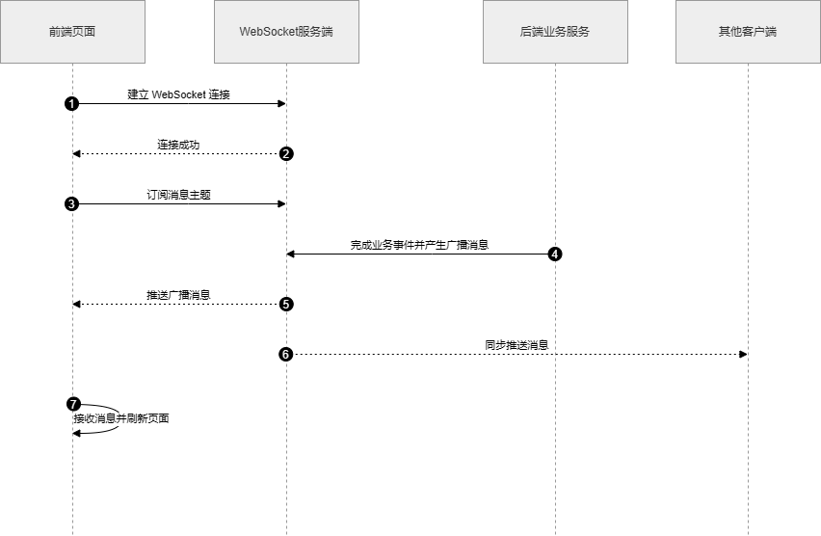
WebSocket实时通信技术
实时数据推送架构
核心机制：后端采用观察者模式，通过WebSocket Hub管理前端连接与主题订阅。
数据分流：根据订阅主题（如流量、连接、日志、抓包记录），将实时运行数据精准推送至不同前端页面。
关键技术实现
连接管理：控制服务处理连接认证与协议升级，建立双向通信通道。
批量推送优化：使用批次打包发送和计时器定时发送，显著减少发送次数减少前端压力。同时保证数据全部送达前端

Slide 9




SYSTEM ARCHITECTURE DESIGN
系统需求与
总体设计
构建高效、安全的网络流量检测体系，详细解析系统核心需求与总体架构，实现全方位的网络监控与管理。

Slide 10

系统总体架构设计
协作机制与数据流转
代理接入层
责任链模式
监听HTTP/HTTPS端口，区分并分发普通请求与CONNECT隧道。
拆分处理逻辑（路由、统计、抓包）为独立节点，按序执行，降低耦合度
🌐
⚙️
🖥️
代理核心层
分流/解析
转发/记录
维护请求上下文，执行责任链（访问控制、路由、统计），管理连接生命周期。
客户端请求
责任链处理
目标服务器
观察者模式
配置读写通过 REST API，实时流量/日志通过 WebSocket 推送
WebSocket Hub根据前端订阅主题，定向推送流量、连接、日志变更信息
控制服务层
适配器模式
提供配置REST API、WebSocket实时推送、静态资源及抓包下载。
使用函数适配器，自实现接口。增强模块灵活性，易扩展性
关键数据结构
Pcontext (上下文)
ConnectionInfo (连接)
贯穿请求全过程，串联路由与统计
描述活动/历史状态，支持主动管理
对象存储层
基于MinIO，流式存储MITM捕获的大体积请求体与响应体。
ServerConfig (配置)
HttpExchange (抓包)
🖥️
前端控制台
集中管理运行参数，支持热重载
记录请求-响应元数据与关联正文
Vue 3
状态监控
日志查看

Slide 11
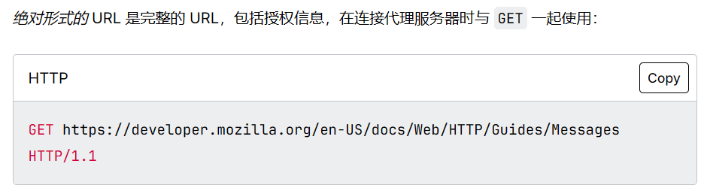
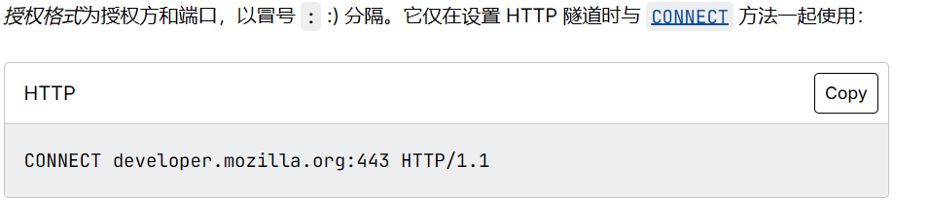
责任链模式
请求处理链：控制与路由
代理核心与转发流程
响应处理链：统计与记录
CONNECT处理链：策略决策
一. http非MITM模式

Slide 12
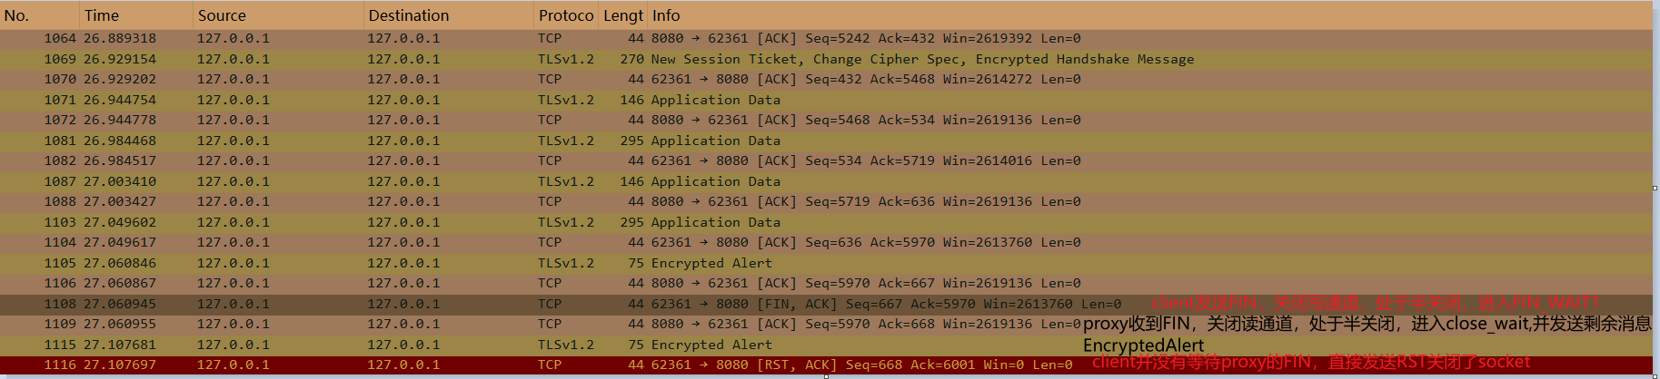
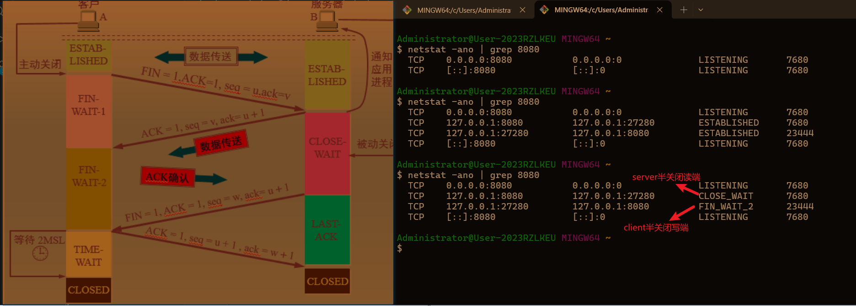
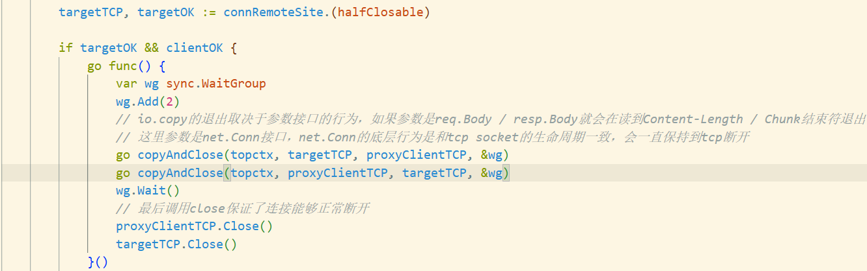
责任链模式
请求处理链：控制与路由
代理核心与转发流程
响应处理链：统计与记录
CONNECT处理链：策略决策
二. 隧道透传

Slide 13
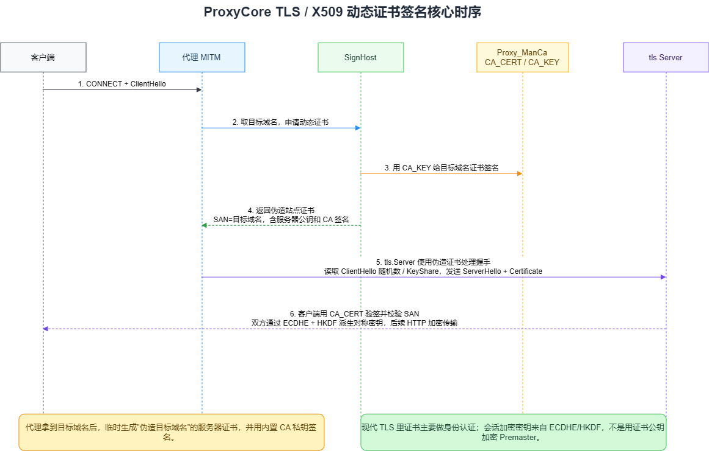
代理核心与转发流程
三. tls证书生成
动态证书链路
X.509
01
识别 Host
02
生成同名 X.509 证书
03
CA 签名并续接握手
代理拿到目标域名后，临时生成
同名 X.509 站点证书，并由内置
CA 私钥签名。客户端信任本地
CA 后继续 TLS 握手，后续流量
在代理端透明解析、记录与转发。
透明解析 | 加密会话 | 高效转发

Slide 14
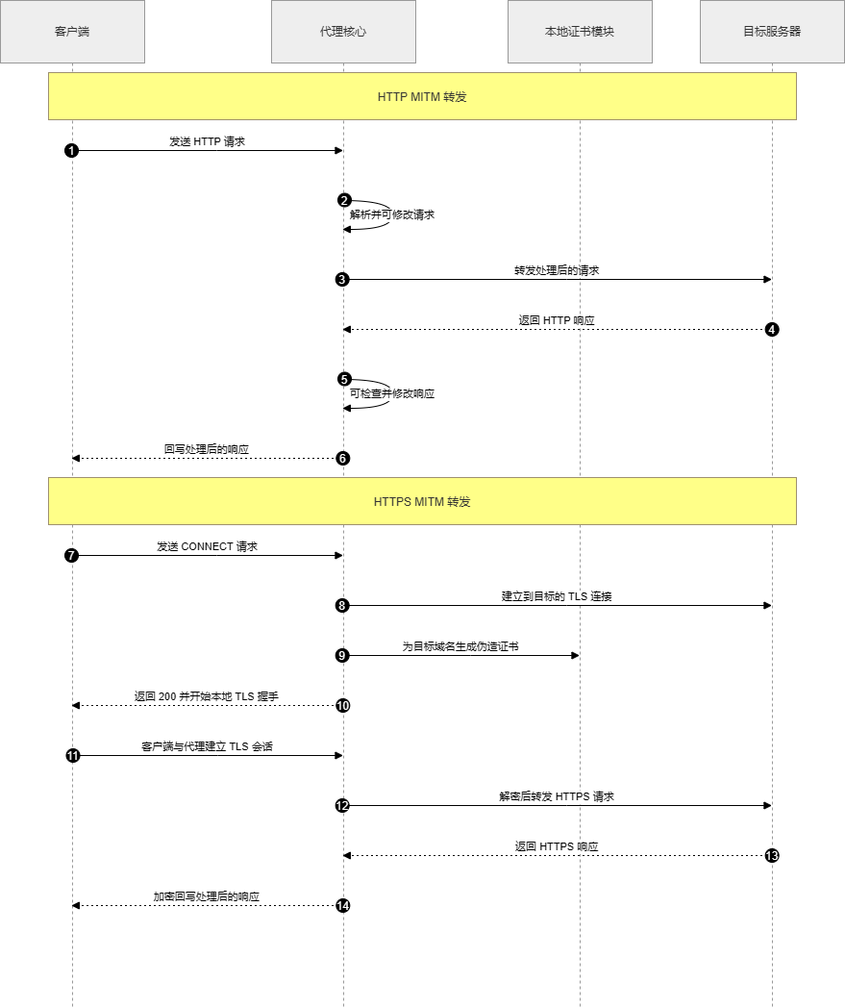
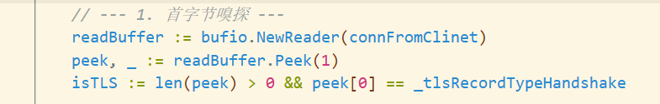
代理核心与转发流程
四. MITM 中间人
将捕获的请求体和响应体通过管道同时上传到存储服务器

Slide 15


代理核心与转发流程
五. 对象存储.
核心功能： 在授权测试环境中，通过MITM（中间人）方式对HTTPS流量进行明文解析与留存，结合对象存储解决大文件抓包的内存压力问题。
1. 抓包内容与数据结构
为请求-响应注册hook，读取头部信息包含会话ID、方法、URL、状态码、耗时、头部及大小等元数据。
元数据通过WebSocket实时推送至前端控制台展示。
请求体与响应体（BodyCapture）作为可能的大对象，不直接推送，仅记录其在对象存储中的状态。
2. 对象存储集成
3. 设计优势
目的：流式存储MITM捕获的请求体与响应体，优化内存占用，免大文件长时间占用代理进程与浏览器内存。
内存友好：元数据与大对象分离，保障系统在高频、大流量抓包场景下的稳定性。
观测与留存平衡：前端实时观测流量细节，后端持久化存储完整内容，便于事后分析。
实现：已知长度数据通过管道流式上传；未知/分块数据先写入临时文件后上传。前端通过/api/storage/download接口生成直链下载。
维护性强： 流程统一 ，MITM解析、流量统计、存储上传均通过责任链模式集成于代理转发主流程。

Slide 16
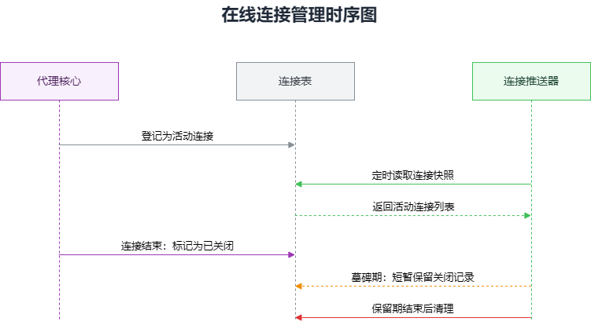
连接管理
提供实时在线连接和历史连接。2. 在线连接使用墓碑机制，方便用户查看短连接
3. 前端通过字段筛选出历史连接和实时连接

Slide 17
流量监控与访问控制
一. 责任链模式
实现机制
责任链处理流程
责任链模式
按照协议识别、Hook 匹配、策略执行、结果回写的顺序完成流量治理。
保证系统的灵活性，模块可插拔。集成不同功能
01
请求进入代理
触发方式
统一接收 HTTP / HTTPS / CONNECT 流量，完成连接上下文初始化。
三种触发方式：
1. 注册HTTPS/CONNECT Hook，动态切换传输通道。
比如对于MITM不支持的ssh协议，可以动态使用隧道透传。 避 免 解析失败。极大增加我们系统的可扩展性。通过connect Hook完成端口确认，分支切换,流量嗅探，代理逻辑处理，理论上可以支持任何协议的代理
2. req Hook请求过滤器：对匹配成功的，请求的数据包进行预处理。比如：增加身份验证字段，自定义编码类型，统计上行流量等
3. resp Hook 响应过滤器 ：对匹配成功的，响应数据包进行后处理。比如：返回403forbidden，修改响应头，统计下行流量等
02
协议与通道识别
根据端口、CONNECT 信息与解析结果，判断走 MITM 解析或隧道透传。
03
Hook 节点匹配
按 req / resp / connect 节点顺序匹配过滤器，动态挂载处理逻辑。
04
策略执行与记录
完成鉴权、拦截、改写、编码和上下行流量统计，回写处理结果。
链式解耦
动态分支
统计闭环
设计优势
低侵入性
可观测性
可扩展性

Slide 18
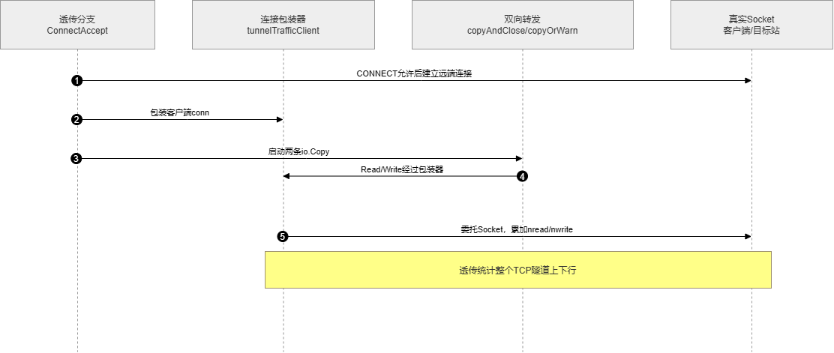
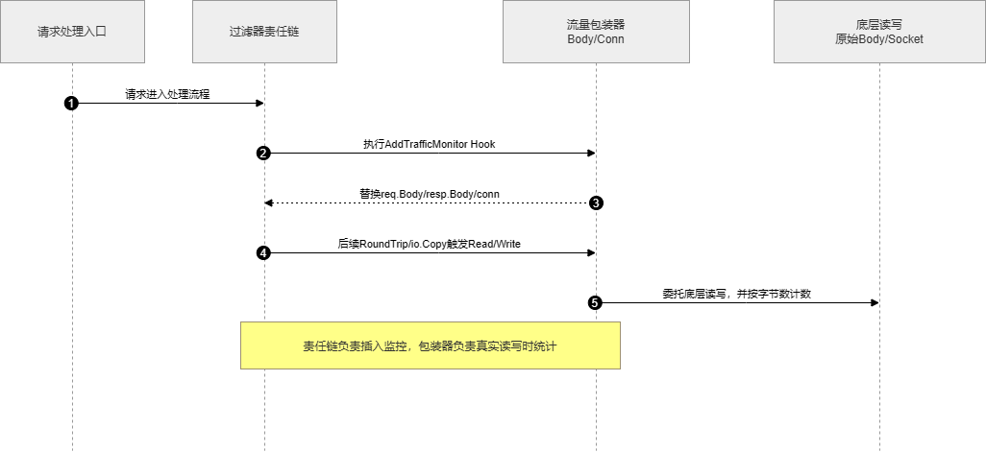
流量监控与访问控制
二. 流量监控
隧道模式统计和非隧道模式统计略有不同。
隧道透传：因为是透传，不存在过滤器，所以不触发hook绑定。我们要手动添加计数器
非隧道透传：通过过滤器来完成计数器绑定

Slide 19
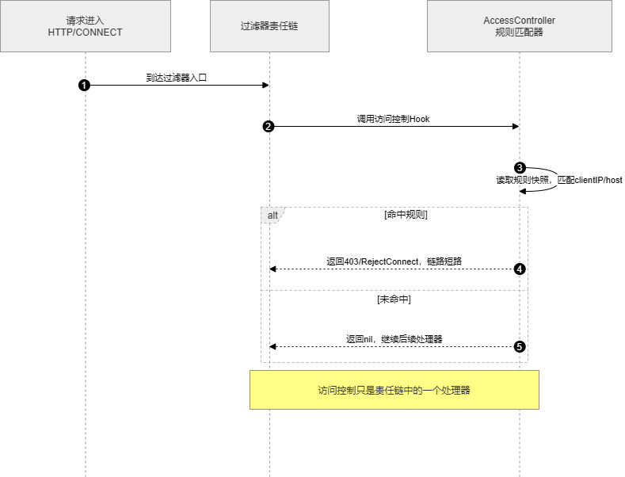
流量监控与访问控制
三. 访问控制
通connect Hook和过滤器和双认证。三种匹配模式：主域名，域名正则匹配，ip匹配
Connect Hook：通过判断connect请求头第一层过滤。
过滤器：通过过滤器绑定访问控制器。第二层过滤。

Slide 20
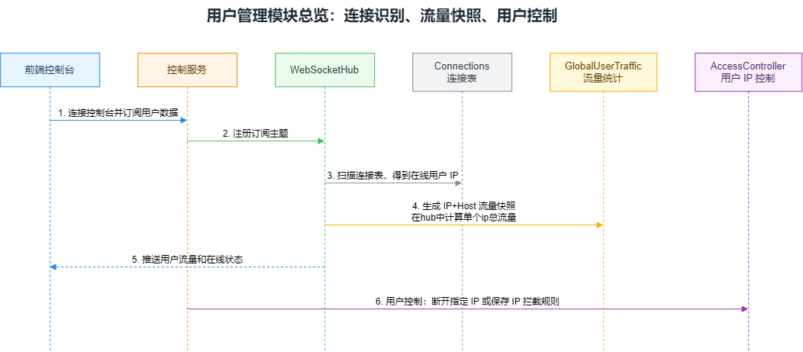
用户管理
一. IP管理

Slide 21
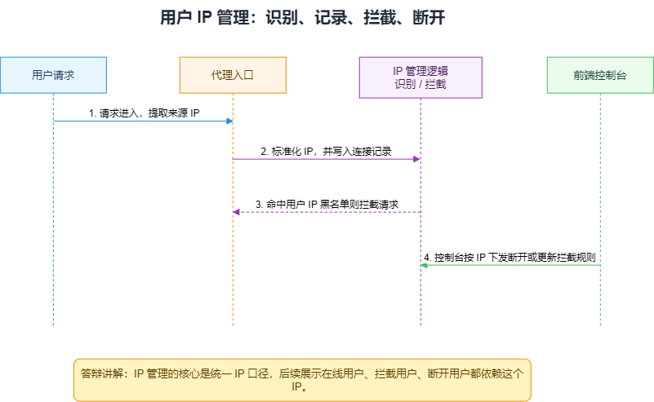
用户管理
一. IP管理
将IP统一保存到连接记录中，命中时使用上下文机制完成断连。
Connect Hook：通过判断connect请求头第一层过滤。
过滤器：通过过滤器绑定访问控制器。第二层过滤。

Slide 22
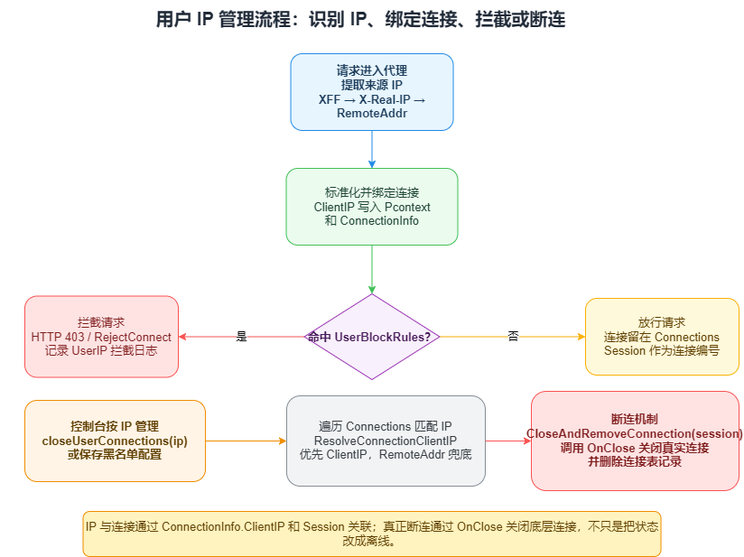
用户管理
一. IP管理

Slide 23
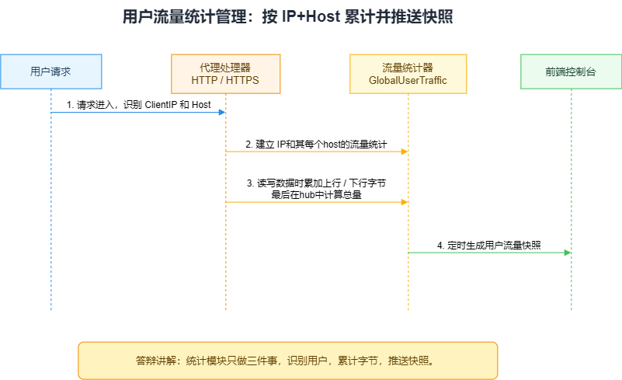
用户管理
二. 用户流流量统计

Slide 24
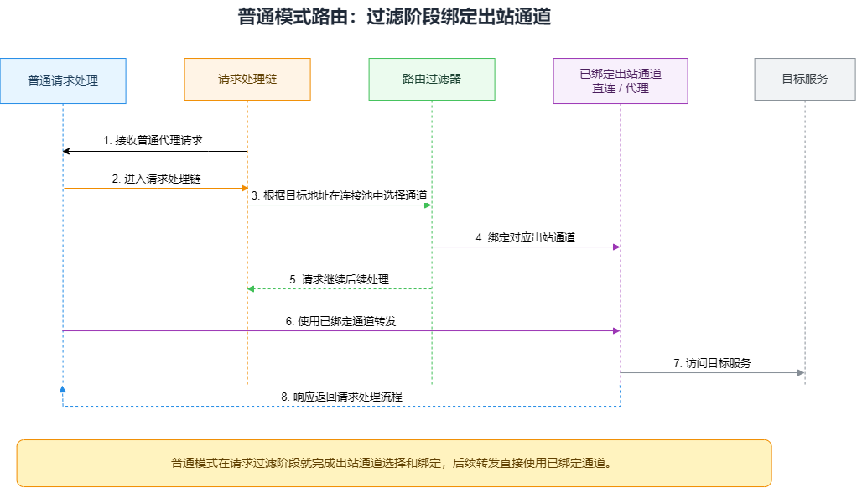
路由管理
一. 普通路由
通过连接池提升转发性能，更快的完成转发

Slide 25
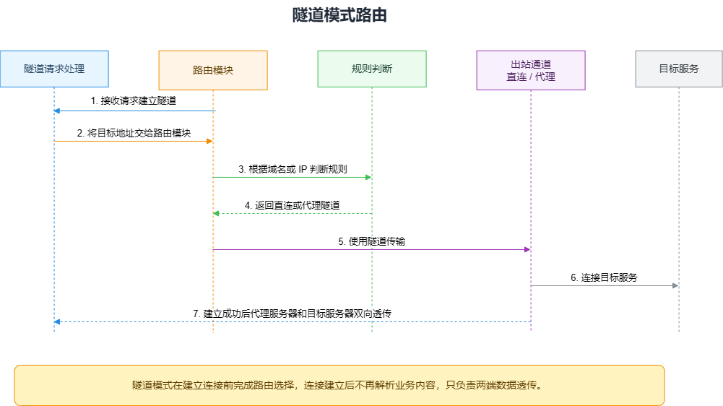
路由管理
二. 隧道路由
通过二级隧道继续透传

Slide 26
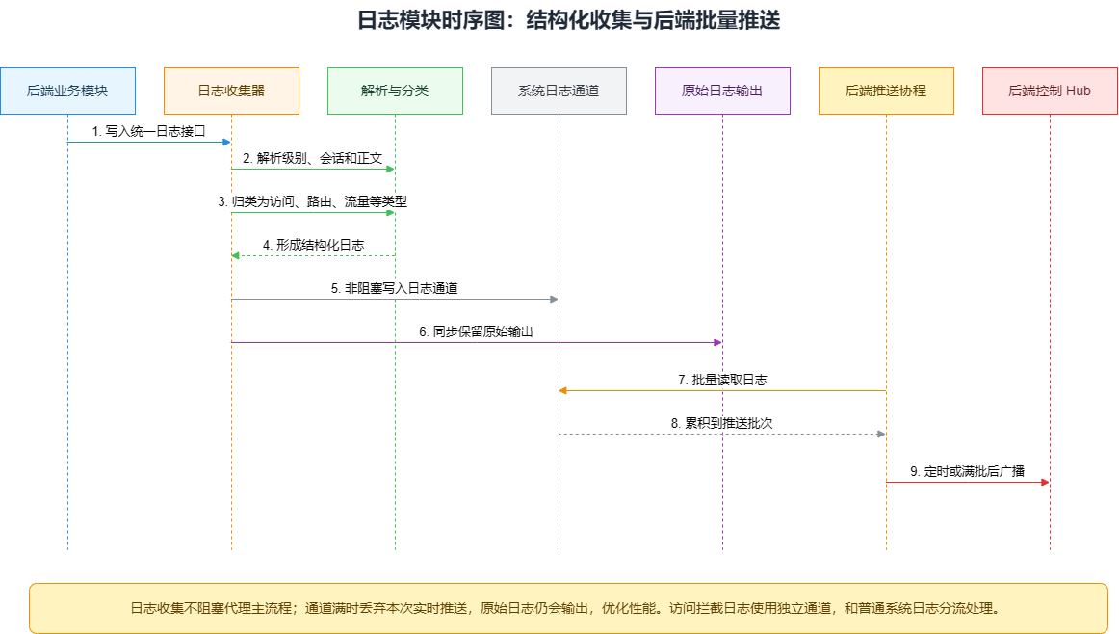
日志管理
通过丰富的筛选字段，完成日志的筛选

Slide 27
日志管理
通过丰富的筛选字段，完成日志的筛选

Slide 28
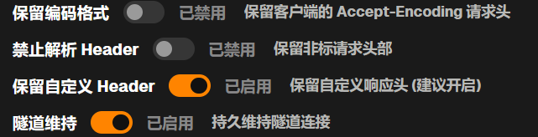
高级设置
保留编码格式：开启提升转发保真度，使用自定义的编码格式，且代理服务器不会解压。
禁止解析Header:开启后会保留原始 Header key 大小写, 保证特殊服务器端的适配性
保留自定义Header：保留代理服务器添加的响应Header
隧道维持：代理服务器和客户端使用Http1.1长连接。提升非隧道模式时代理性能。

Slide 29

前端控制台实现
架构与技术栈
核心框架：Vue 3 组件化模型
状态/路由：Pinia + Vue Router
实时通信：WebSocket 数据推送
数据可视化：Chart.js 实时速率曲线
性能优化：虚拟滚动组件渲染大型列表
证书生成流程结构图

Slide 30



SYSTEM TESTING & FUTURE OUTLOOK
系统测试与
总结展望
全面验证网络流量检测系统的功能性能与稳定性，总结设计成果，并对未来系统优化与应用场景进行展望。

Slide 31







测试环境与方法
硬件环境
主流消费级基准
采用 Intel i7-9750H CPU + 16GB 内存 + SSD 系统盘，确保结果具备典型参考价值与可复现性。
软件与数据
专用后端与标准载荷
搭建 HTTP/HTTPS 测试后端（端口 9011/9012），使用 5MB 预生成文件作为标准载荷，稳定评估中型数据包性能。
功能验证
压力基准测试
资源与稳定性剖析
对 HTTP 解析、配置管理、MinIO 流程等模块进行单元测试，确保基础逻辑正确无误。
测试 HTTP/HTTPS 在不同 MITM 模式下的转发性能，对比已知长度与分块传输的效率差异。
利用 pprof 采集 CPU/内存剖面，结合 goleak 检查协程泄漏，精准定位性能瓶颈。

Slide 32

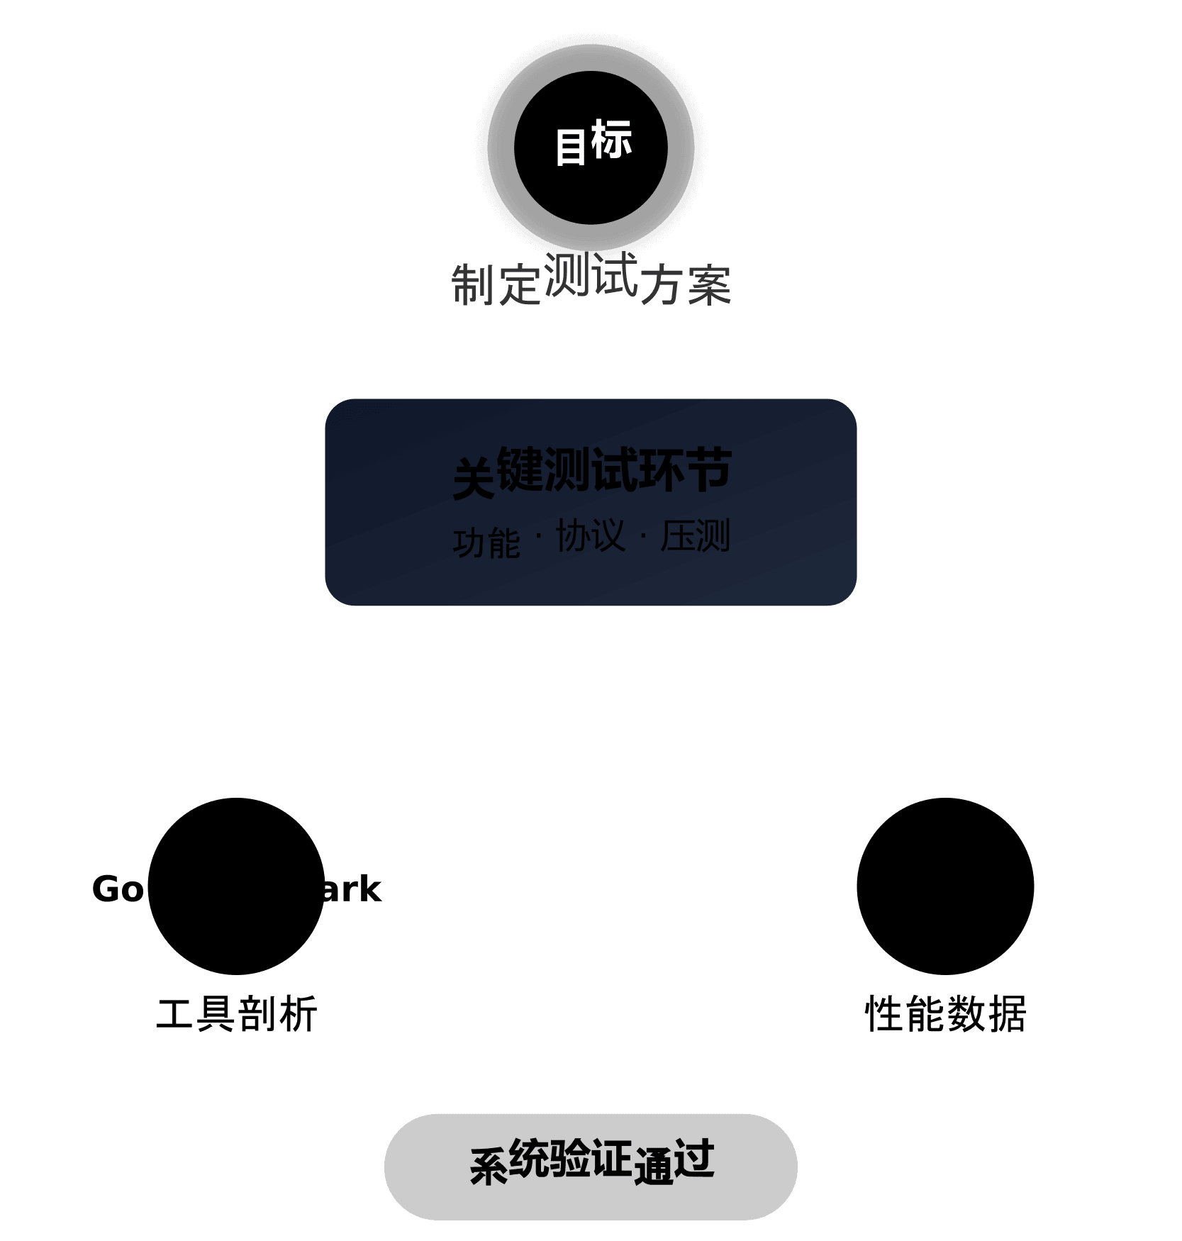

功能与性能测试结果
测试目标
关键环节
测试结论
稳定性与性能验证
功能与协议处理
架构有效性验证
结合单元测试与功能验证，利用Go benchmark模拟高并发，通过pprof剖析性能，确保核心功能稳定。
验证HTTP解析、MinIO存储及流量拦截等模块。全面支持HTTP/HTTPS转发及Known-Size传输，运行稳定。
系统具备良好的可用性，适合中小规模场景。成功验证了前后端分离、WebSocket通信及对象存储集成的工程价值。

Slide 33




系统总结与未来展望
系统完成情况
局限与展望
核心功能完备： 实现HTTP/HTTPS代理转发、MITM解析、规则路由及实时流量统计。
功能深化： 扩展HTTP/2、QUIC协议支持，增强规则引擎与多用户权限管理。
INTEGRATION
工程实践价值： 后端Go高并发设计，前端Vue3 + WebSocket推送，集成MinIO对象存储。
性能优化： 针对高并发场景深度调优，完善异常恢复与监控告警机制。
测试验证通过： 经过解析器、配置管理及压力基准测试，功能运行稳定。
架构扩展： 探索分布式部署，实现多节点流量调度与安全审计强化。

